Slide 1
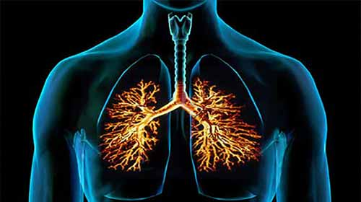
ANATOMIA DO SISTEMA RESPIRATÓRIO
PROF. TIRAPELLI
2017

Slide 2
1. FUNÇÕES 2. DIVISÃO: a) Porção condutora b) Porção respiratória

Slide 3
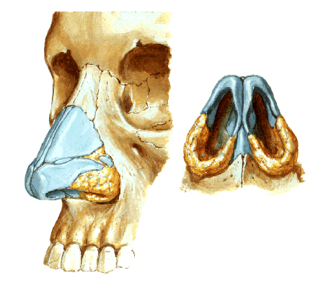
Porção condutora 1. NARIZ – nariz externo

Slide 4
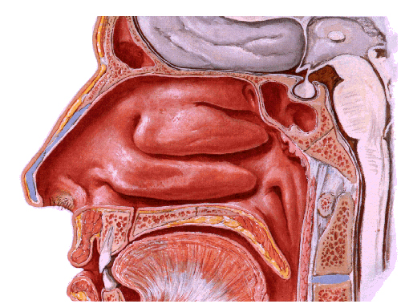
2. CAVIDADE NASAL Limites e divisão – conchas e meatos nasais

Slide 5
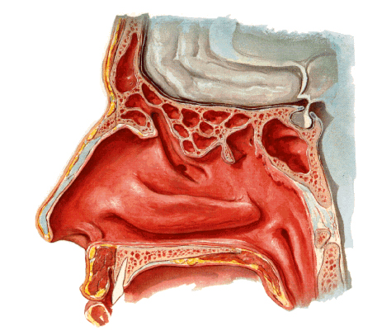
3. SEIOS PARANASAIS: frontal, maxilar, etmoidal e esfenoidal.

Slide 6
5. FARINGE - Divisão e relações

Slide 7
6. LARINGE Localização

Slide 8
- Cartilagens tireóide, epiglote e cricóide (ímpares) e aritenóides (pares)

Slide 9
Divisão da laringe:
1. Vestíbulo da laringe; 2. Ventrículos da laringe: glote; 3. Cavidade infra-glótica.

Slide 10
7. TRAQUÉIA

Slide 11
Traqueostomia e cricotireotomia

Slide 12
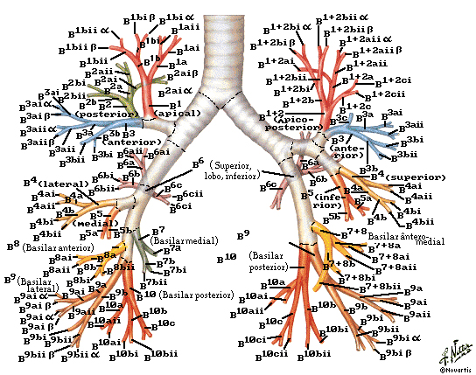
8. BRÔNQUIOS:: principais, lobares e segmentares

Slide 13
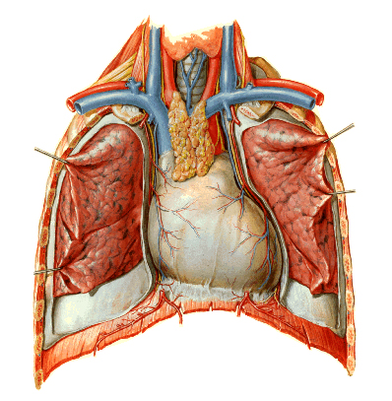
9. PULMÕES E PLEURAS Localização – cavidades pleuro-pulmonares

Slide 14
Lobos, fissuras e faces pulmonares Hilo e pedículo

Slide 15
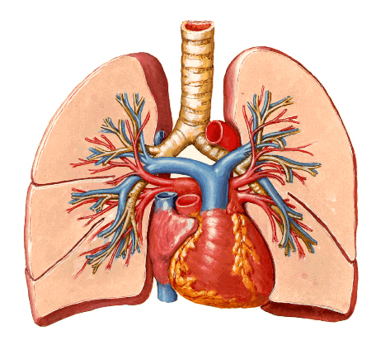
Pedículo pulmonar

Slide 16
PORÇÃO RESPIRATÓRIA: 1. Bronquíolos respiratórios, 2. Ductos alveolares, 3. Sacos alveolares e 4. Alvéolos.

Slide 17
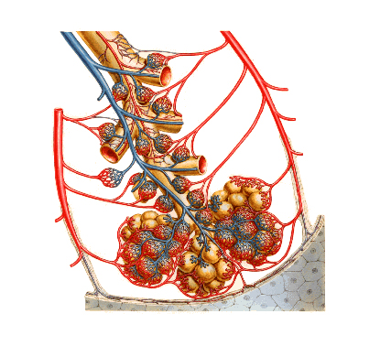
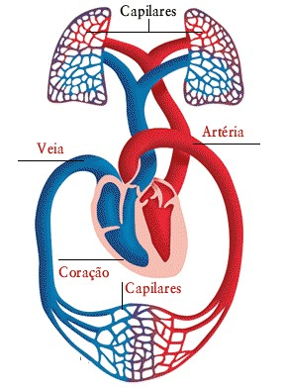
PEQUENA CIRCULAÇÃO: VD – HEMATOSE - AE

Slide 18
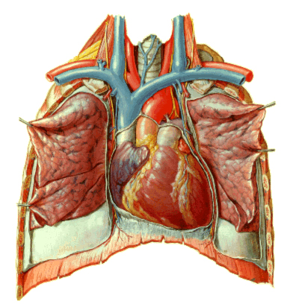
Revisão

Slide 19
Vasos da base

Slide 20
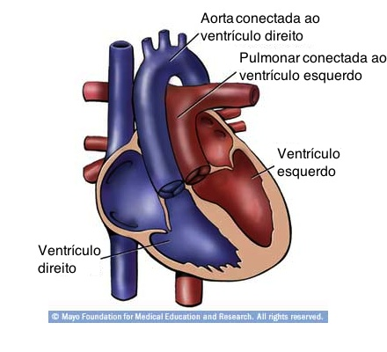
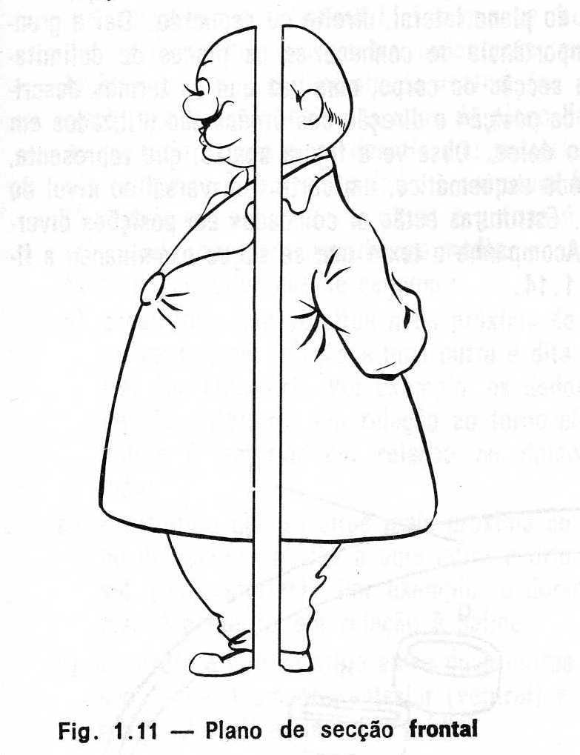
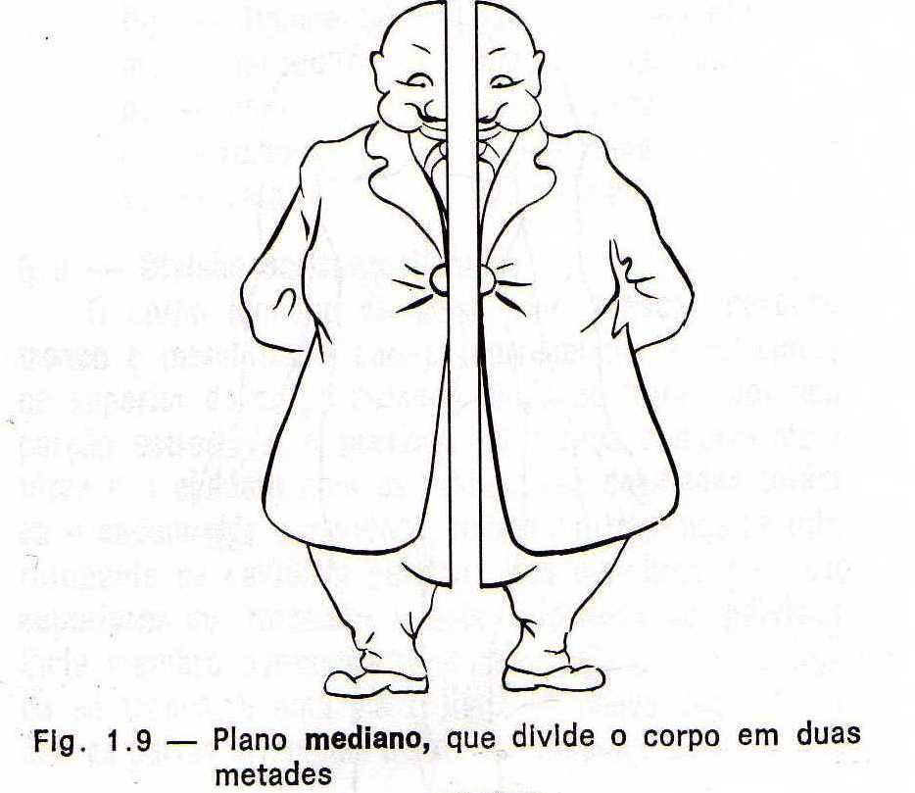
Pequena e grande circulação

Slide 21
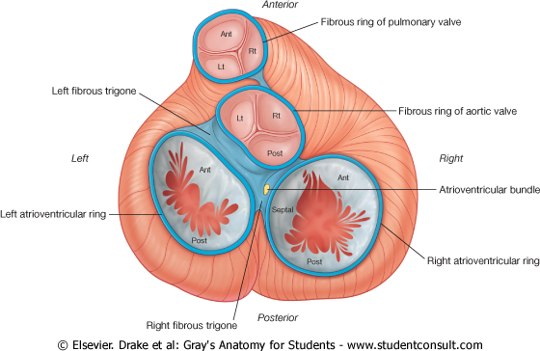
Valvas cardíacas

Slide 22
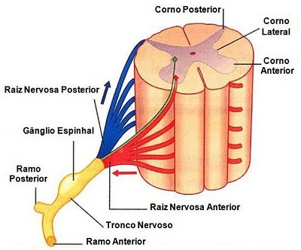
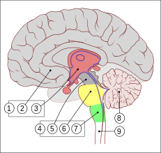
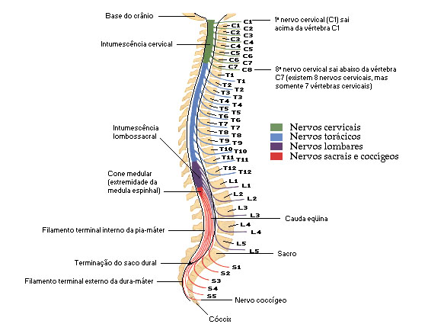
Divisões do encéfalo Medula espinhal

Slide 23
OBRIGADO!!

